Slide 1
Путешествие на планету новогодних открыток
Галерея добрых новогодних открыток с интерактивной викториной для учащихся 4-7 классов
Автор:
Ольга Михайловна Степанова, учитель английского языка
МБОУ «Цивильская СОШ №1
имени Героя Советского Союза М.В. Силантьева»
города Цивильск Чувашской Республики
2019

Slide 2
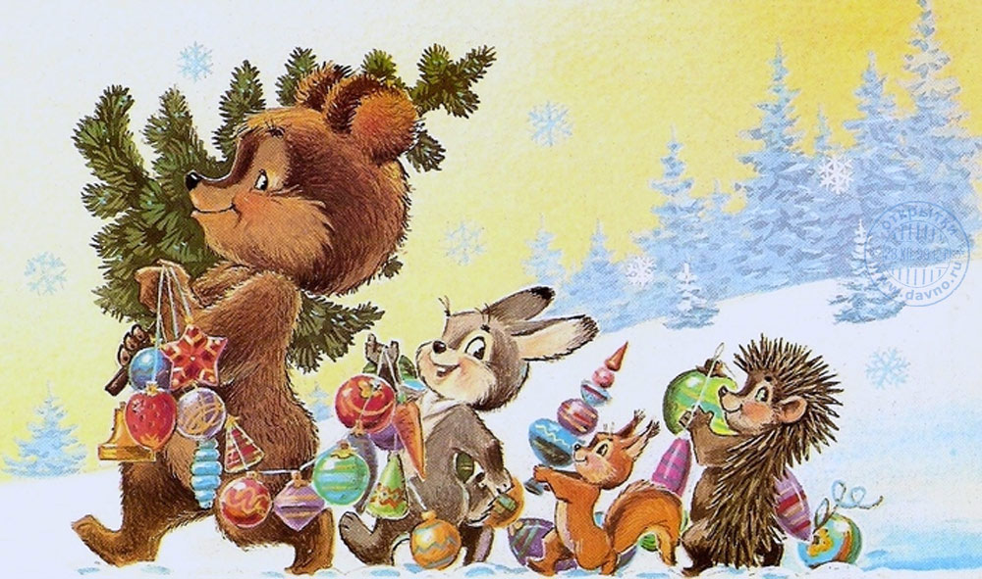
Главная красавица новогоднего праздника!
Ёлка!

Slide 3
Снежно-овощная скульптура!
Снеговик!

Slide 4
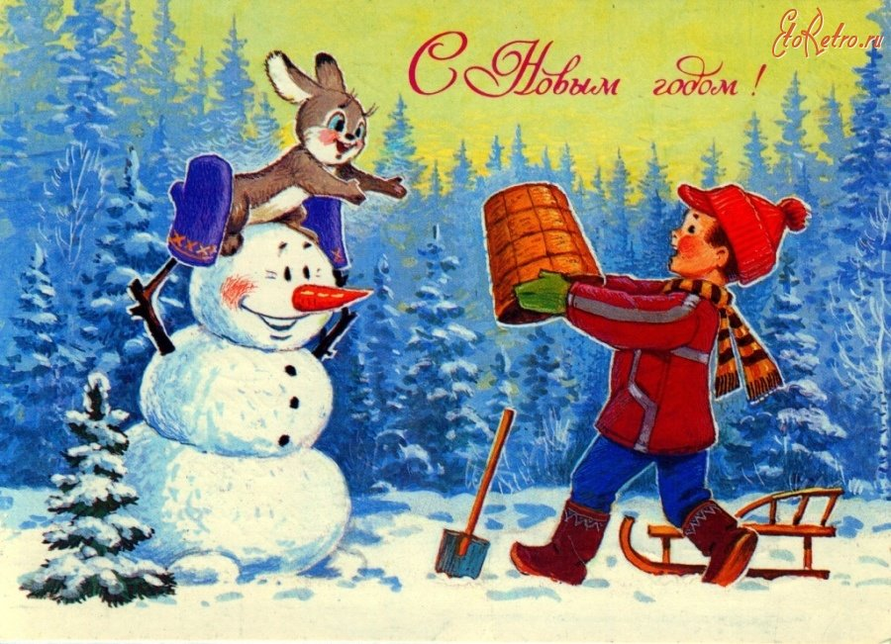
Какой новогодний персонаж не может ходить без метлы?
Снеговик!

Slide 5
Как называются часы, извещающие страну о прибытии Нового года?
Куранты!

Slide 6
Посох!
Палочка-выручалочка Деда Мороза

Slide 7
Он любит и любил скакать под ёлочкой
Трусишка-зайка!

Slide 8
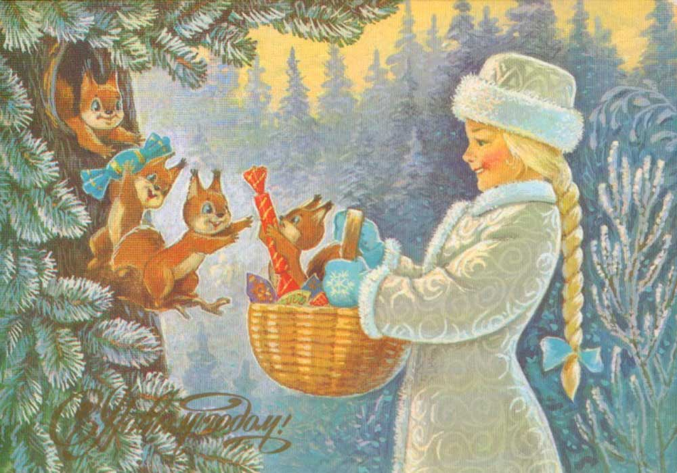
Покружилась звездочка в воздухе немножко, села и растаяла на моей ладошке!
Снежинка!

Slide 9
Зиме начало, году конец!
Декабрь!

Slide 10
Из
зажигают
на ёлке,
и на праздничном
столе
Свечи!

Slide 11
Блестящая новогодняя лента
Мишура!

Slide 12
Хранилище-контейнер подарков
Деда Мороза
Мешок!

Slide 13
Самый простой заменитель снега на новогодней елке
Вата!

Slide 14
Время суток,
когда встречают Новый год
Ночь!

Slide 15
Взлетающие в воздух цветные декоративные огни
Фейерверк!

Slide 16
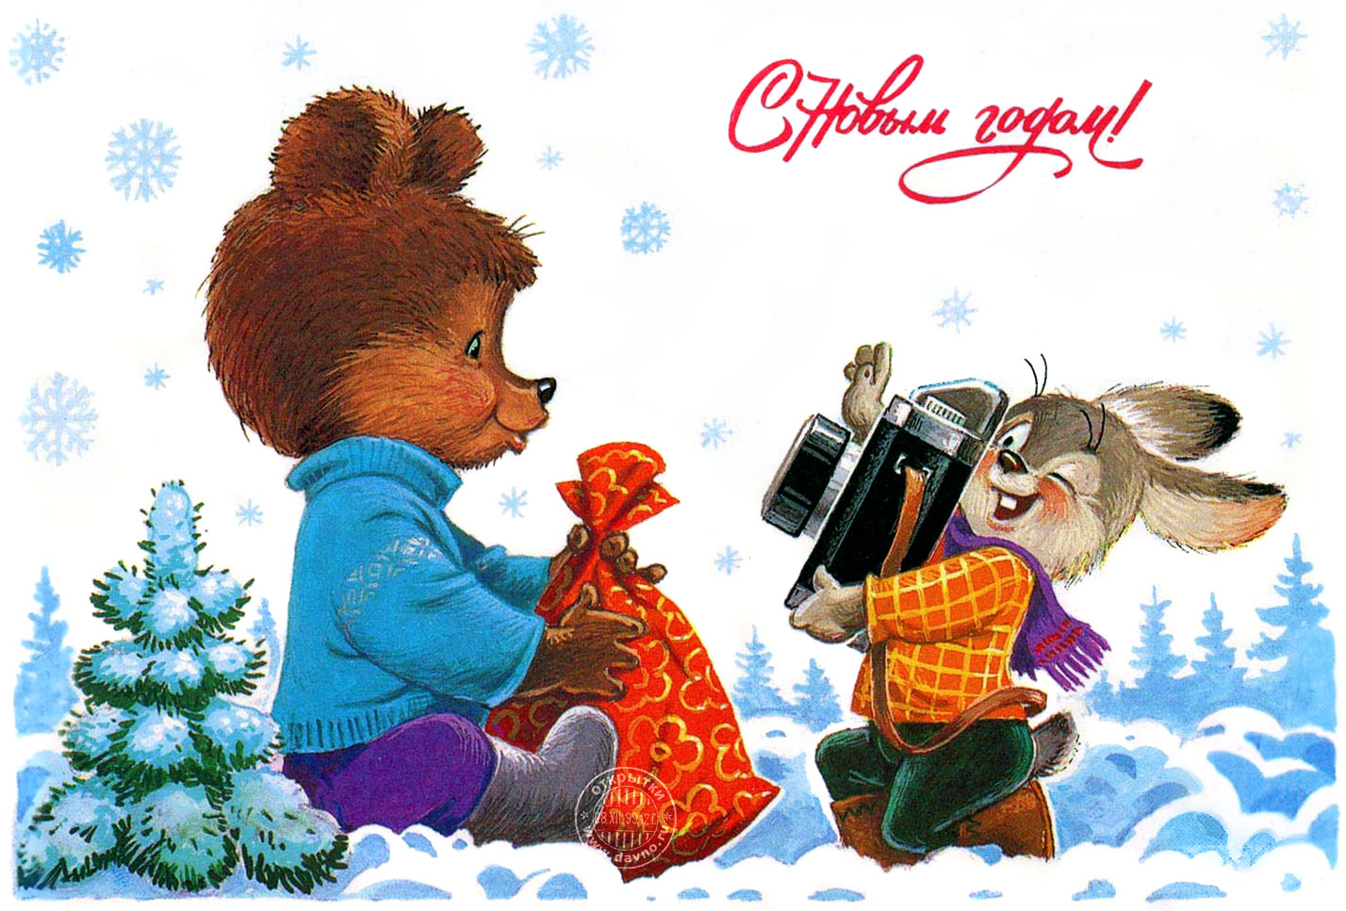
Он срубил ёлочку под самый корешок
Старичок!

Slide 17
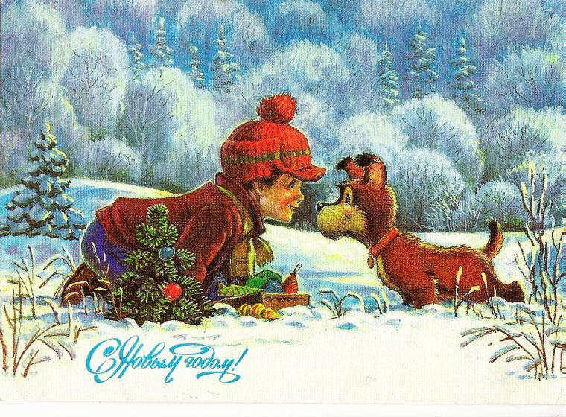
Он укутывал снежком ёлочку и говорил: «Смотри, не замерзай!»
Мороз!

Slide 18
Длинная узкая разноцветная бумажная или пластиковая новогодняя лента
Серпантин!

Slide 19
Родина, откуда взяли ёлку домой
Лес!

Slide 20
Певица, которая пела ёлочке песню
Метель!

Slide 21
Вот такими добрыми открытками радовали мы друг друга в недалёком прошлом!..
С новым годом!
С новым Счастьем!

Slide 22
Источник:
Новогодняя викторина для 5-7 классов http://new-year-party.ru/novogodnyaya-viktorina-dlya-5-6-7-klassov/
Изображения взяты на сайте http://yandex.ru
Условия использования сайта https://yandex.ru/legal/fotki_termsofuse/

